Slide 1

TRIỂN KHAI
HƯỚNG DẪN SÀNG LỌC, QUẢN LÝ
BỆNH VÕNG MẠC ĐÁI THÁO ĐƯỜNG
(Ban hành kèm theo Quyết định 2557 và 2558/QĐ-BYT ngày 20/9/2022)
Cục Quản lý Khám, Chữa bệnh

Slide 2
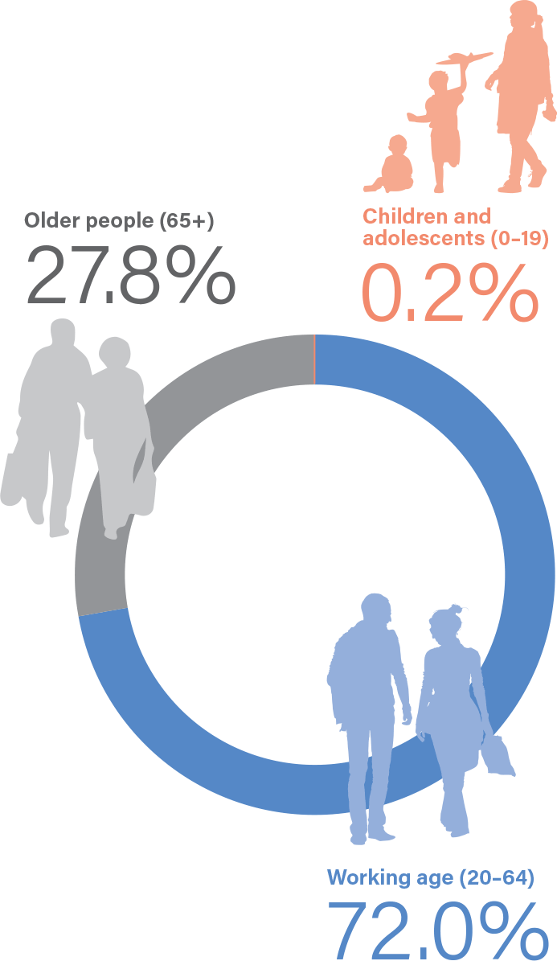
NỘI DUNG
Bệnh ĐTĐ và thách thức trong PCML
Mục đích xây dựng hướng dẫn
Các điểm chính khi triển khai thực hiện Hướng dẫn
Triển khai Hướng dẫn trên thực tế

Slide 3

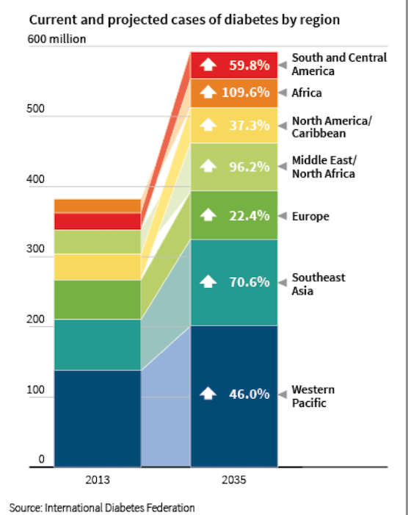
Bệnh đái tháo đường gia tăng nhanh chóng và đang trở thành một thách thức lớn trong phòng chống mù lòa
415 triệu người mắc bệnh đái tháo đường, 80% tập trung ở các nước có thu nhập trung bình thấp, 30% có biến chứng bệnh mắt
Số người già trên toàn cầu tăng lên có nghĩa là số người bị bệnh đái tháo đường cũng tăng lên. Số người trên 60 tuổi đã tăng gấp ba lần trong 50 năm qua.
Con số này cũng sẽ tăng gấp 3 lần trong 50 năm tới.

Slide 4
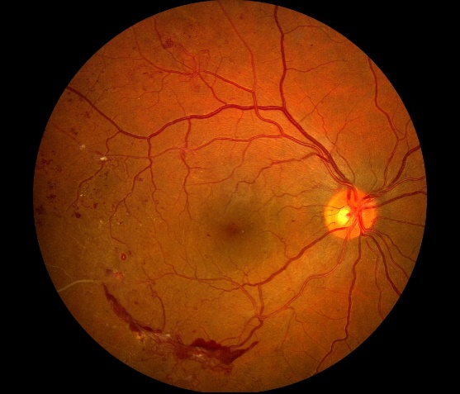
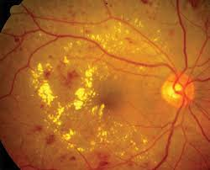
Dịch tễ học bệnh VMĐTĐ
Quy luật 1/3
1/3 số người đái tháo đường có tổn thương đáy mắt tại một thời điểm bất kỳ.
1/3 số người bệnh VMĐTĐ có tổn thương ở giai đoạn “đe dọa thị lực” = 10% số người bệnh ĐTĐ
100% người bệnh ĐTĐ cần được sàng lọc, 30% cần được theo dõi, quản lý, 10% cần điều trị kịp thời
Phòng bệnh tốt nhất là phát hiện bệnh sớm.
Điều trị kịp thời có thể ngăn chặn 90% nguy cơ
giảm thị lực nghiêm trọng

Slide 5
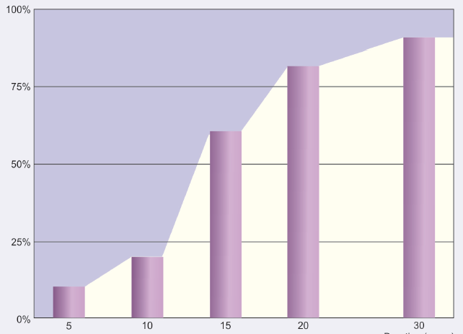
Tỷ lệ mắc bệnh VMĐTĐ
Tỷ lệ mắc bệnh VMĐTĐ/BN ĐTĐ type 2 tăng theo thời gian mắc bệnh
Thời gian bị đái tháo đường

Slide 6
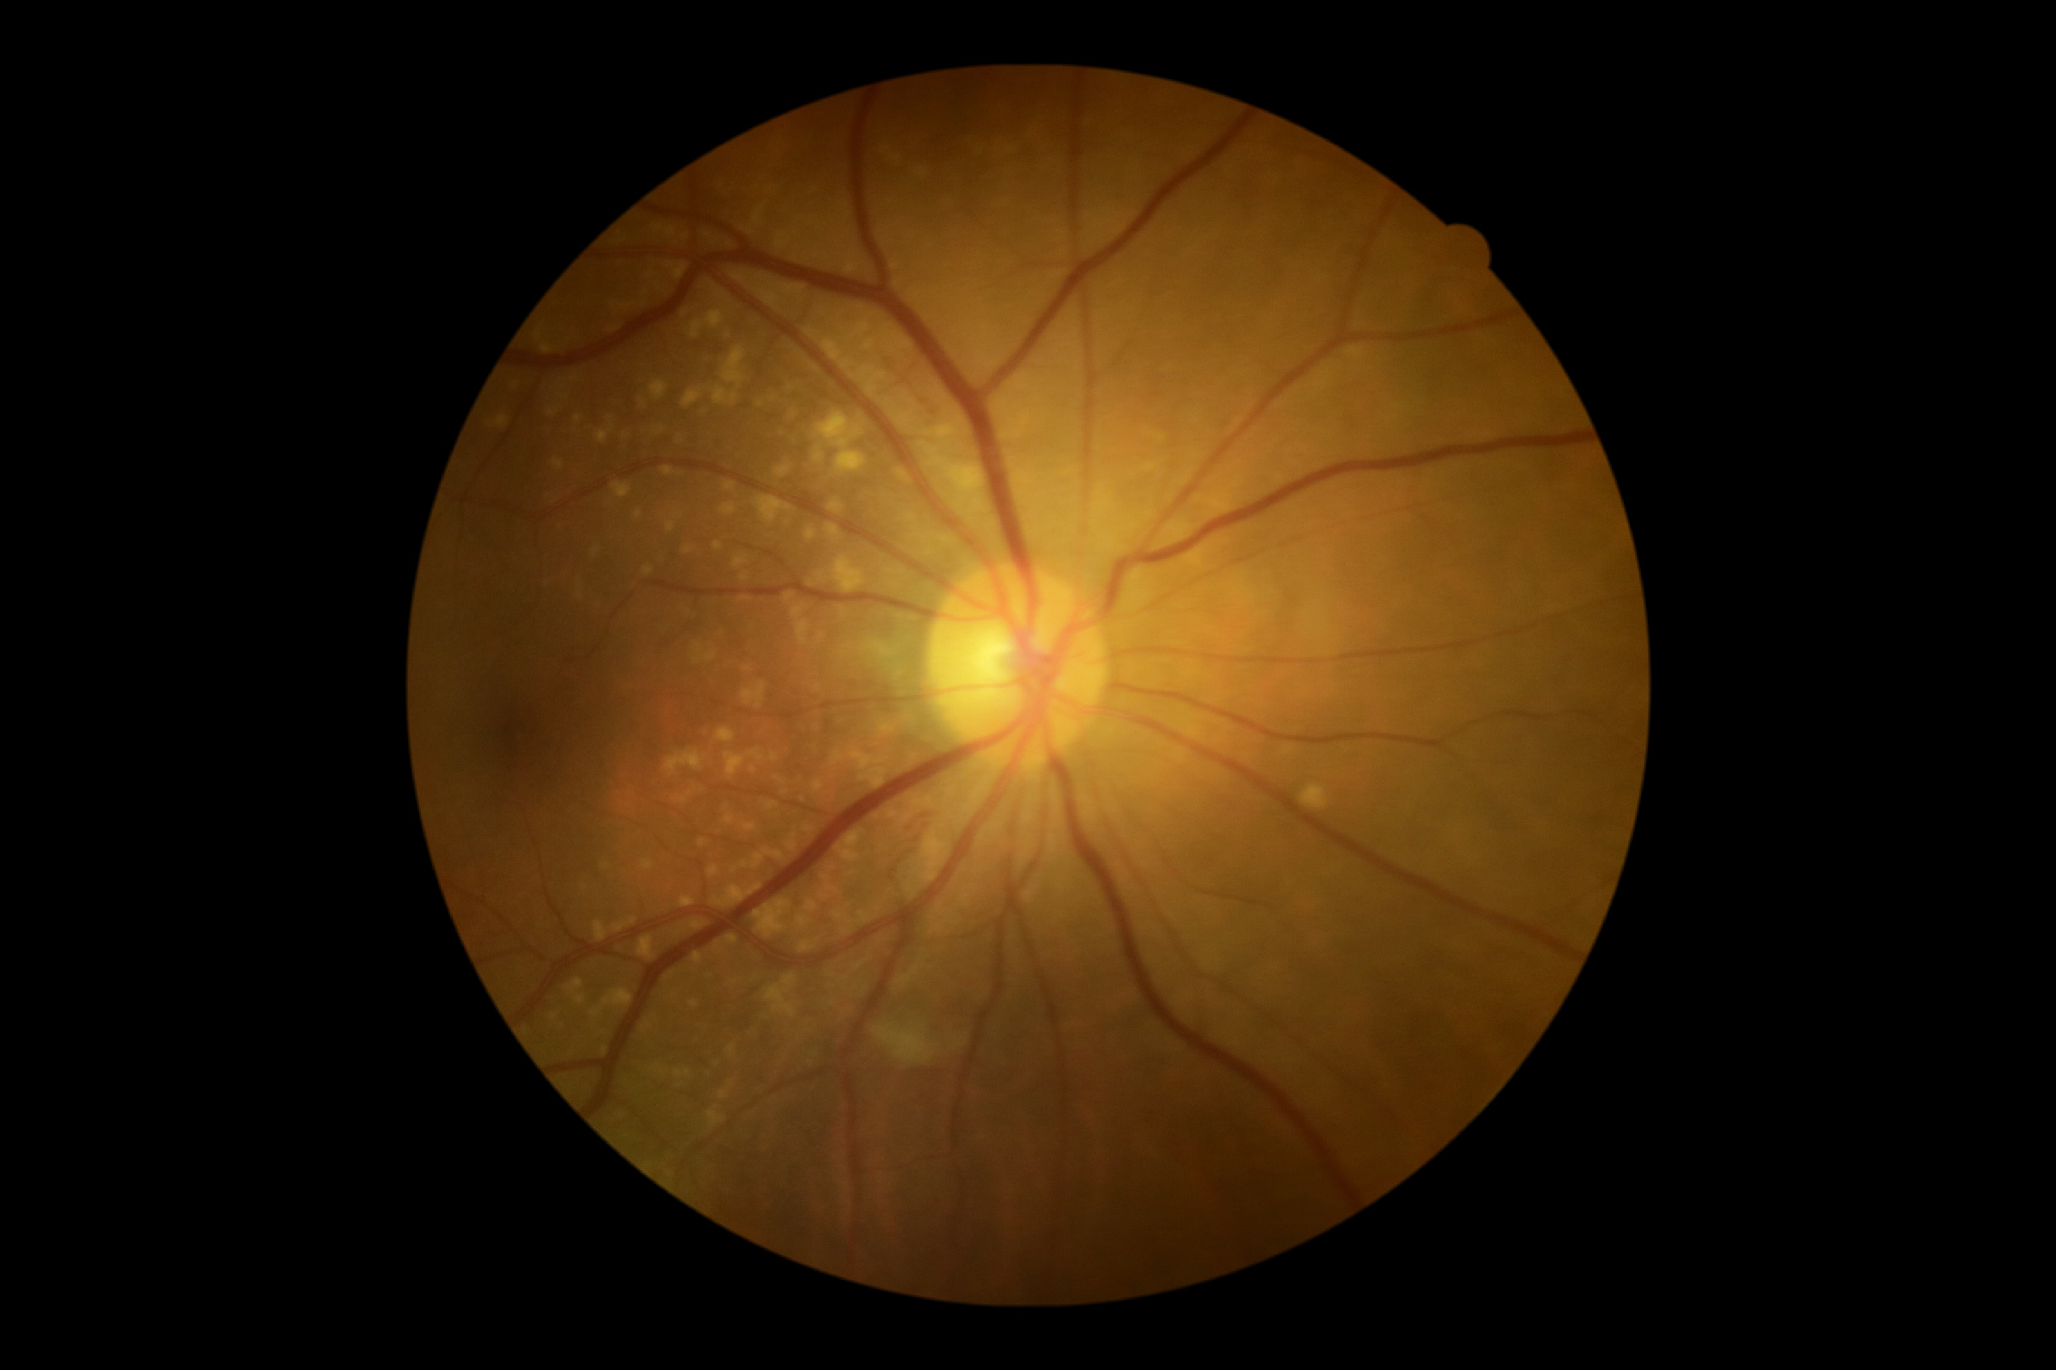
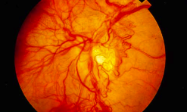
Sự cần thiết xây dựng Hướng dẫn
Chưa có các quy định cụ thể liên quan đến quản lý các biến chứng mắt (chủ yếu là bệnh VMĐTĐ) trên bệnh nhân đái tháo đường
Triển khai khám mắt như thế nào, bằng phương tiện gì, tần suất tái khám?
Đơn vị nào chịu trách nhiệm chính quản lý, theo dõi và điều trị.
Quy trình khám sàng lọc và phác đồ điều trị chưa thống nhất.
Sự phối hợp giữa chuyên khoa nội tiết và chuyên khoa mắt?
Nguồn lực?

Slide 7
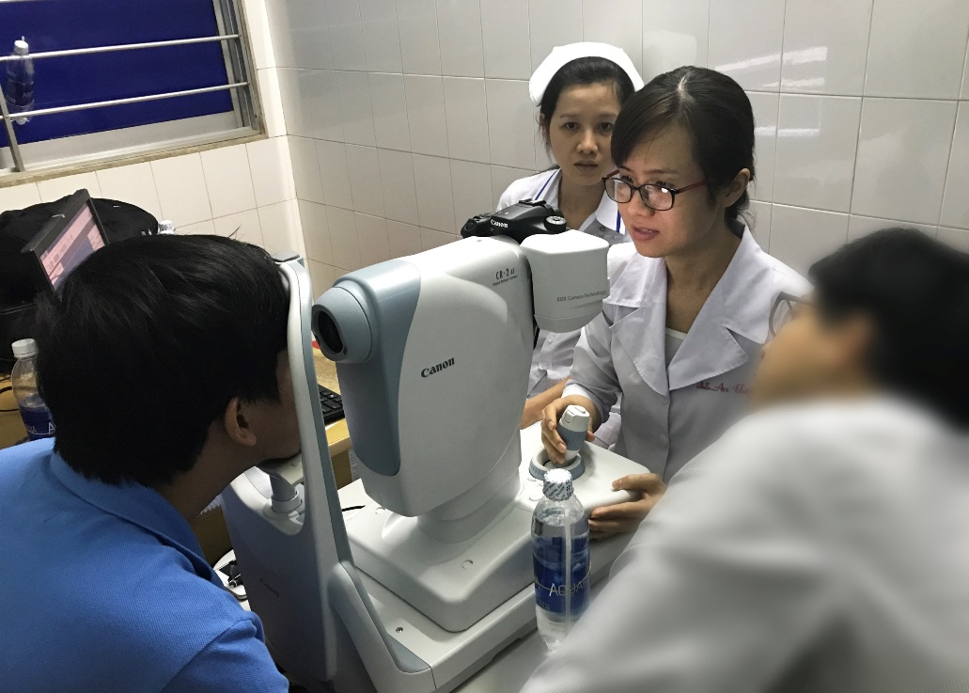
Các điểm chính khi triển khai Quy trình kỹ thuật khám phát hiện sớm VMĐTĐ
Phát hiện các bệnh đáy mắt bằng phương pháp soi đáy mắt/chụp ảnh đáy mắt.
Đơn vị thực hiện: tất cả các cơ sở y tế quản lý bệnh nhân ĐTĐ từ tuyến huyện trở lên.
Người thực hiện: Bác sỹ chuyên khoa mắt hoặc Bác sỹ chuyên khoa CĐHA hoặc Khúc xạ nhãn khoa hoặc Kỹ thuật viên CĐHA Cao đẳng trở lên.
Thiết bị: máy chụp đáy mắt có nhỏ giãn đồng tử hoặc không.
Thuốc: thuốc làm tê bề mặt, nhỏ giãn (sử dụng đối với bệnh nhân có đồng tử nhỏ, người già yếu khó hợp tác).

Slide 8
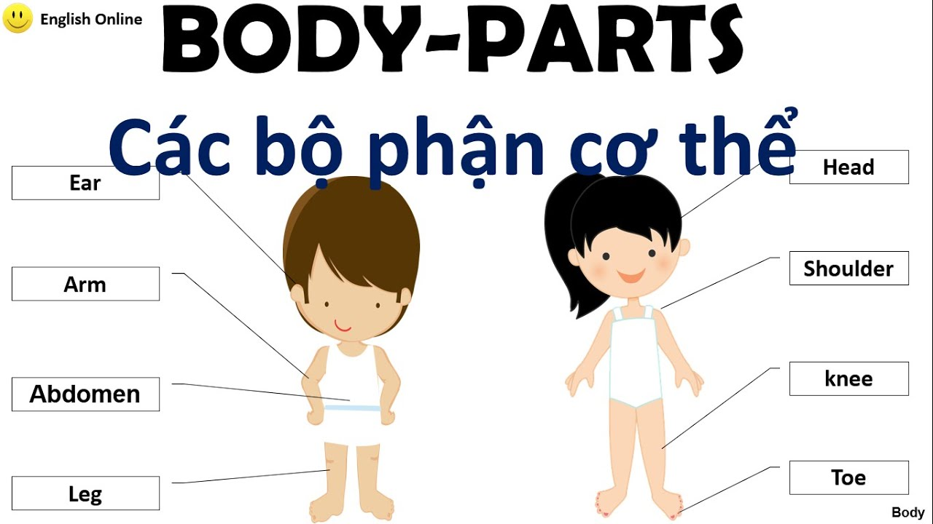

Slide 9

Trân trọng cảm ơn!

